Slide 1
１－３ ＵＭＬの図（ダイアグラム）
コンポーネント図
システムの物理的な構成を表現
ソフトウェアコンポーネントの依存性を表現
ソースコード・バイナリファイル・実行ファイル

Slide 2
１－３ ＵＭＬの図（ダイアグラム）
配置図
システム実行時のシステムの構成を表現
ノードを立方体で表現
メモリと中央処理装置を持つコンピュータ
ソフトウェアコンポーネント・プロセス・オブジェクト

Slide 3
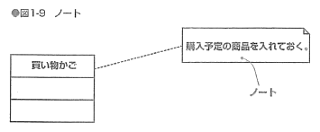
１－４ ＵＭＬの共通の要素
ノート
ＵＭＬの要素に対し，情報を付加する際に使用
コメント・制約・メソッド・タグ付値など
右上の角を折った長方形
点線（アンカ）により，対応する要素を明確に

Slide 4
１－４ ＵＭＬの共通の要素
型／インスタンス
ＵＭＬがモデル要素に持たせている２面性
型：一般的な記述 （クラス，関連）
インスタンス：具体的な記述 （オブジェクト，リンク）
型要素とインスタンス要素は密接な関係
インスタンス要素の名前と型名には下線

Slide 5
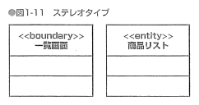
１－４ ＵＭＬの共通の要素
ステレオタイプ
ＵＭＬに用意された拡張メカニズム
システム開発の様々な分野の独自の概念に対応する
既存のＵＭＬ要素を拡張し，新しい要素を作る
ステレオタイプ名は＜＜ ＞＞で囲む

Slide 6
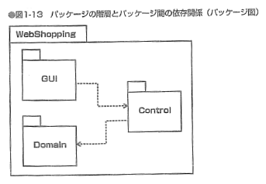
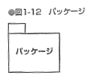
１－４ ＵＭＬの共通の要素
パッケージ
ＵＭＬで定義されたモデル要素をまとめる
ＵＭＬのモデル要素すべてを含むことが可能
パッケージそのものを含むことにより階層化も可能
パッケージ同士の関係 はパッケージ図で表現

Slide 7
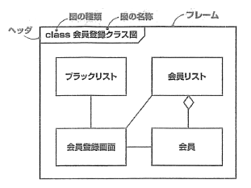
１－４ ＵＭＬの共通の要素
フレーム（ＵＭＬ2.x）
フレームの中に図を挿入する
種類・名称・範囲（領域）を明確に
シーケンス図でも有効
相互作用使用や 結合フラグメントを表現

